Slide 1

Пожарна и аварийна безопасност

Slide 2
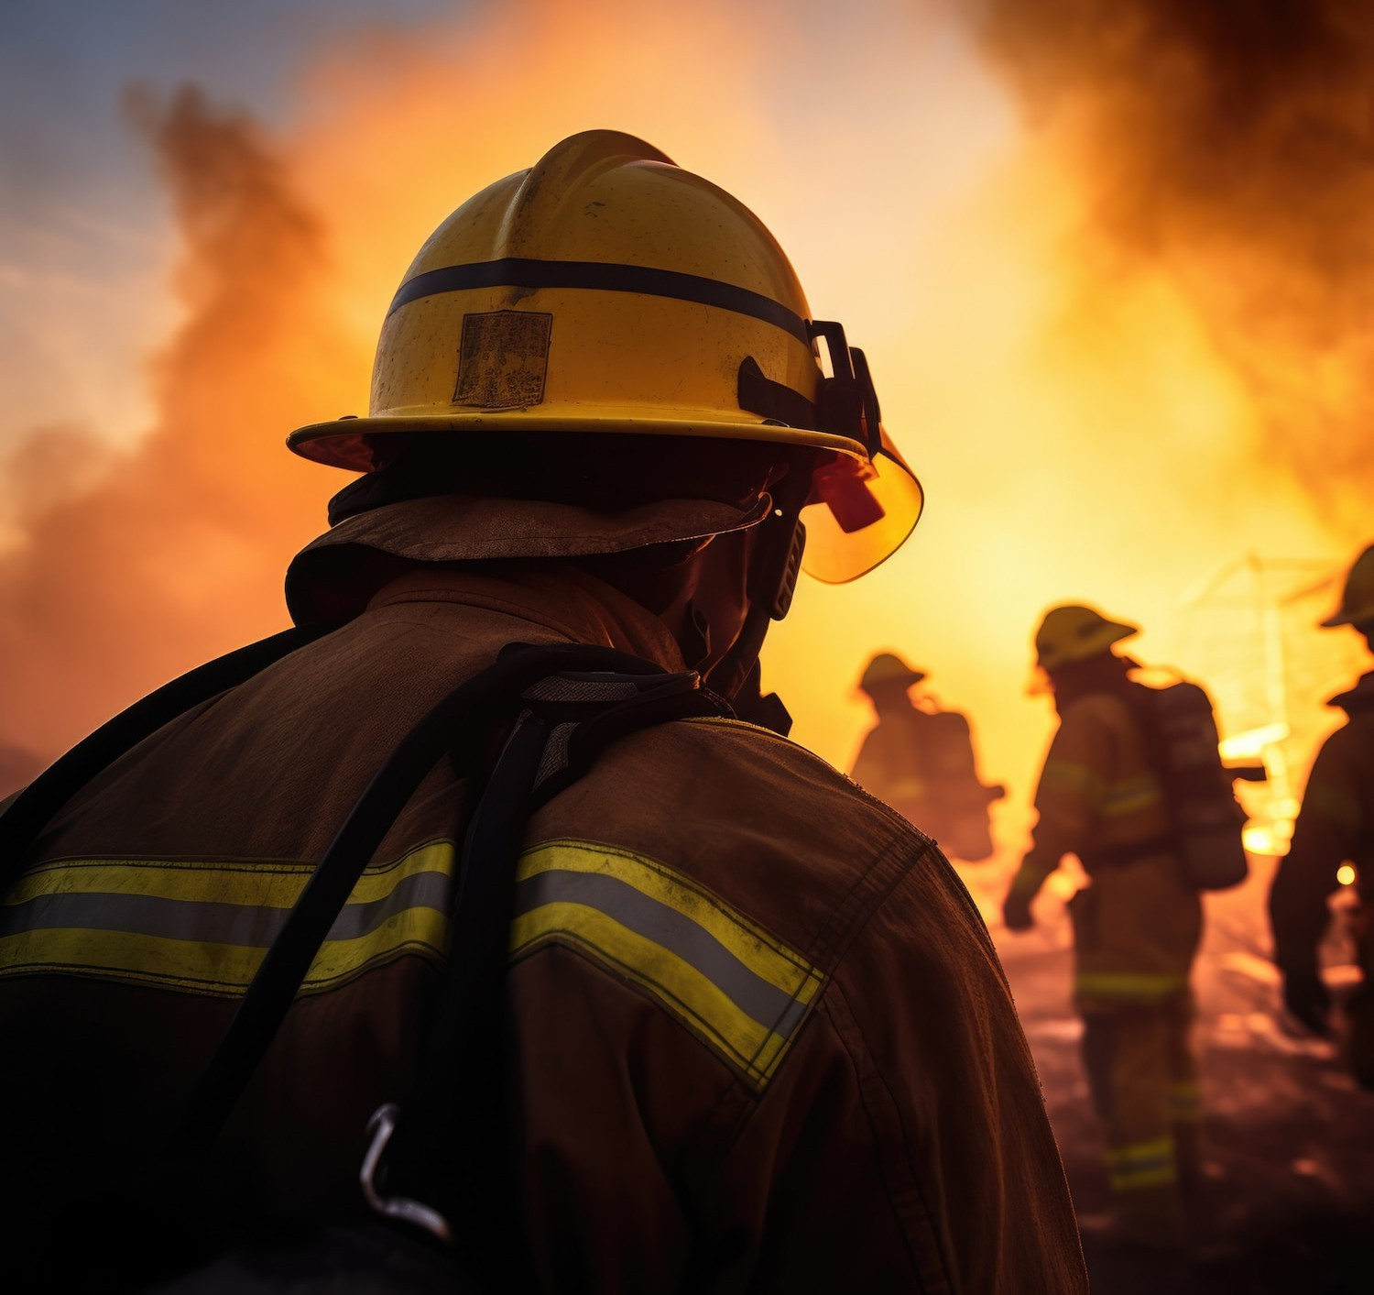
Въведение
Знанията да знаеш какво да сториш при пожарна или аварийна опасност е от съществено значение за защитата на хора и имуществото им. В тази презентация ще разгледаме основните практики, които могат да бъдат приложени за предотвратяване на инциденти и рискови ситуации

Slide 3
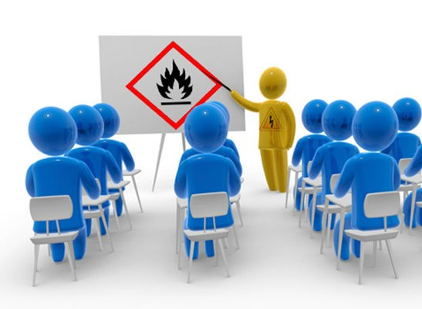
Значение на пожарната безопасност
Пожарната безопасност е критична за всяка организация. Тя не само защитава живота, но и имуществото. Съществуването на ясни правила и процедури е необходимо, за да се минимизират рисковете и да се осигури безопасността на всички.

Slide 4
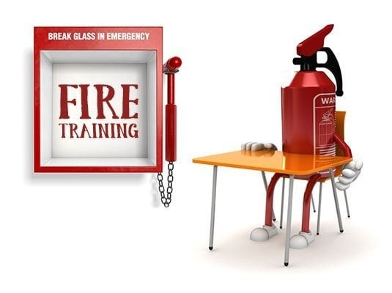
Мерки за предотвратяване на пожари
Профилактичните мерки играят ключова роля в предотвратяването на пожари.
Важно е да се извършват
редовни инспекции, да се обучават служители и ученици и да се внедряват нови технологии за наблюдение и управление на риска.

Slide 5
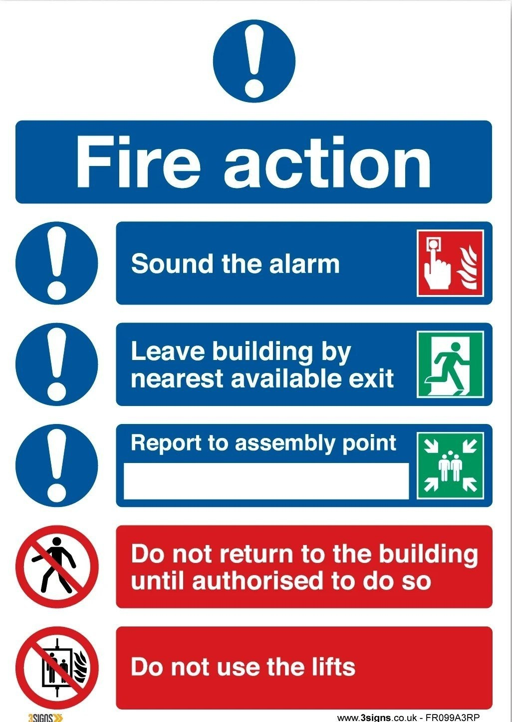

Аварийни процедури при
пожари
трябва да бъдат ясни и достъпни. Всеки служител трябва да знае как да реагира в случай на пожар или друга .
Провеждането на редовни
е от съществено значение за успешната реакция.

Slide 6
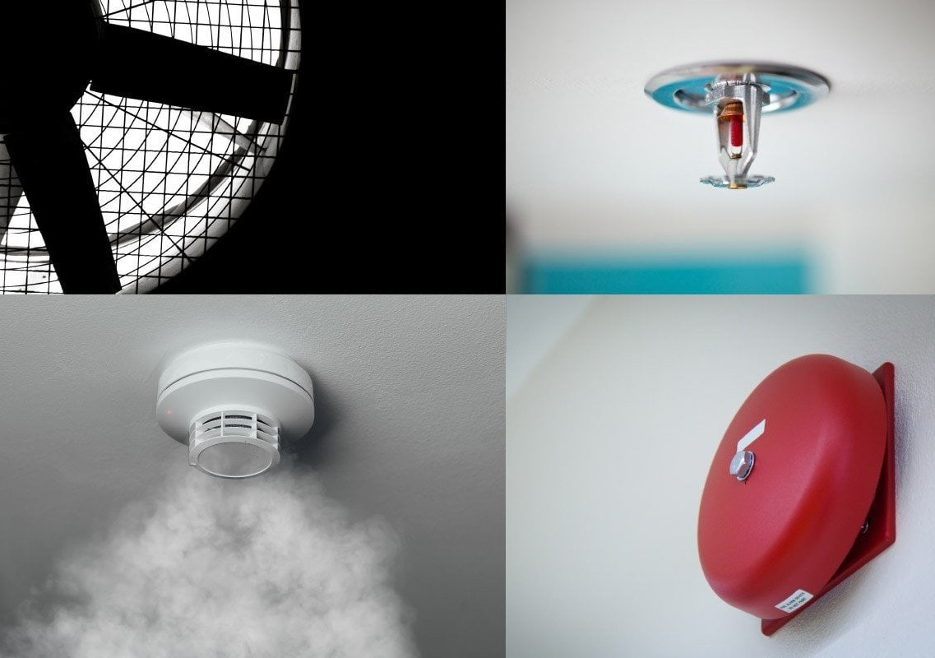
Технологии за безопасност при авария
играят важна роля в подобряване на пожарната безопасност. Инсталирането на
и
автоматични
може значително да намали риска от инциденти.

Slide 7

Заключение
Обезпечаването на
изисква постоянни усилия и ангажимент. Чрез внедряване на ефективни
стратегии и практики можем да защитим и на всички. Нека
продължим да работим за безопасна среда.

Slide 8
Благодаря за вниманието!

